Slide 1
La llantera
By CORSOFT
https://github.com/Alex-Ruben/LLANTERA.git

Slide 2

Problemática
Los empleados ocupaban demasiado tiempo anotando sus piezas en una libreta, esto generaba estrés y acumulación de documentos por lo cual complicaba la búsqueda de alguna pieza en especifico así como la edición de esta.

Slide 3

¿Dónde empiezo?
El tiempo invertido en la búsqueda de una pieza vendida.
El exceso de tiempo en una actividad, provocaba atraso en otras actividades.

Slide 4
¿Dónde empiezo?
Algunas ocasiones se omitía registrar la fecha de cuando se realizo la venta.

Slide 5

Proceso ágiles y eficaces
Disminuirá el tiempo de los procesos de ventas de piezas.

Slide 6
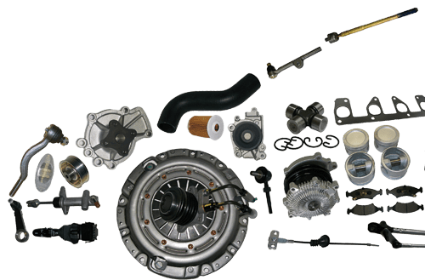
registro de refacciones
El usuario tendrá un mejor entendimiento del proceso, ya que el sistema es muy intuitivo y amigable.

Slide 7

Venta de refacciones
El usuario tendrá un notable ahorro de tiempo en cada uno de sus procesos de venta, con solo selecciones y llenado de campos podrá ejecutar una venta.

Slide 8

Control de usuarios
Relación empleado-dueño(gerente).

Slide 9

gracias

